Slide 1
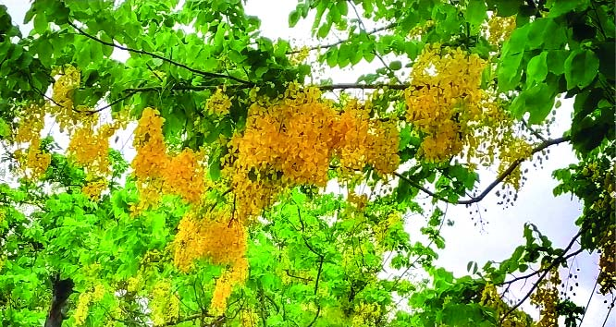
স্বাগতম

Slide 2
পরিচিতি
ত.ন.ম. জাকিয়া বারিরা
সহকারী শিক্ষক (বাংলা)
রায়ের বাজার উচ্চ বিদ্যালয়,
ঢাকা-১২০৯
শ্রেণি: অষ্টম
বিষয়: বাংলা

Slide 3
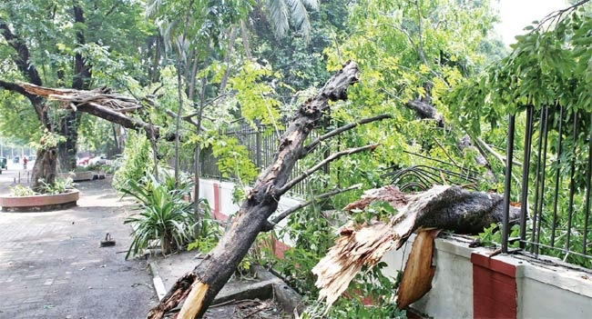
কালবৈশাখি ঝড়ে গাছ মড়মড় করে ভেঙে পড়ল।
এই ঠা ঠা রোদে বাইরে যেও না।

Slide 4
ধ্বন্যাত্মক শব্দ,অনুকার শব্দ ও শব্দদ্বৈত

Slide 5
শিখনফল
এই পাঠ শেষে শিক্ষার্থীরা...
১। ধ্বন্যাত্মক শব্দ নির্ণয় করতে পারবে,
২। অনুকার শব্দ চিহ্নিত করতে পারবে,
৩। শব্দদ্বৈত কীভাবে গঠিত হয় তা ব্যাখ্যা করতে পারবে।

Slide 6
ভেউ ভেউ
-- লোকটি ভেউ ভেউ করে কান্না শুরু করল।
গর গর
-- তখন বাঘটি রাগে গর গর করতে লাগল।
ঘচ ঘচ
-- কৃষকেরা ঘচ ঘচ করে ধান কেটে চলেছে।
ঝিকিমিকি
-- ‘চাঁদের কিরণ লেগে করে ঝিকিমিকি।’

Slide 7
ধ্বন্যাত্মক শব্দ
কোনো কিছুর স্বাভাবিক বা কাল্পনিক অনুকৃতিবিশিষ্ট শব্দের রূপকে ধ্বন্যাত্মক শব্দ বলে।বাংলা ভাষায় এই ধ্বন্যাত্মক শব্দগুলোর নিজস্ব কোনো অর্থ নেই।কিন্তু বাক্যে ব্যবহৃত হলে তাৎপর্যপূর্ণ অর্থ প্রকাশ করে থাকে।

Slide 8
ধ্বন্যাত্মক শব্দ
গুনগুন
চোঁ চোঁ
মিউ মিউ
কুহু কুহু
ঝম ঝম
কলকল
খক খক
ছম ছম

Slide 9
ধ্বন্যাত্মক শব্দ
মানুষের ধ্বনির অনুকৃতি
জীবজন্তুর ধ্বনির অনুকৃতি
বস্তুর ধ্বনির অনুকৃতি
অনুভূতির কাল্পনিক অনুকৃতি
ঝিকিমিকি,ঠা ঠা,
কুট কুট,ছম ছম,
চোঁ চোঁ
ভেউ ভেউ,হি হি,ট্যা ট্যা,গুন গুন,খক খক
ঘচ ঘচ,মড় মড়,
গুড় গুড়,কল কল,
ঝম ঝম
ঘেউ ঘেউ,মিউ মিউ,
কুহু কুহু,কা কা,গর গর

Slide 10
মূল্যায়ন
১। ‘হি হি’ কার অনুকার?
ক) মানুষের অনুকার
খ) জীবজন্তুর অনুকার
গ) বস্তুর অনুকার
২। ‘ঠা ঠা’ কার অনুকার?
ক) মানুষের অনুকার
খ) জীবজন্তুর অনুকার
গ) অনুভূতির কাল্পনিক অনুকৃতি
৩। ‘ঘচ ঘচ’ কার অনুকার?
ক) বস্তুর অনুকার
খ) জীবজন্তুর অনুকার
গ) অনুভূতির কাল্পনিক অনুকৃতি

Slide 11
আবোলতাবোল
-- নোমান সকাল থেকে আবোলতাবোল বকে চলেছে।
কাপড়চোপড়
-- তুমি এখনও কাপড়চোপড় পরিধান করনি?
চোটপাট
-- আমাকে চোটপাট করে কোনো লাভ হবে না।
মিটমাট
-- সমস্যাটা মিটমাট হয়ে গেছে।

Slide 12
অনুকার শব্দ
শব্দের অনুকরণে বা বিকারে যেসব শব্দের সৃষ্টি হয়,তাকে অনুকার শব্দ বলে।অনুকার শব্দ ধ্বন্যাত্মক শব্দেরই রকমফের মাত্র।

Slide 13
অনুকার শব্দ
বকেঝকে
খাবারদাবার
ফিটফাট
রান্নাবান্না
গোছগাছ
টেনেটুনে
শেষমেশ
হাবাগোবা
জড়সড়

Slide 14
জ্বর জ্বর
-- আমার জ্বর জ্বর বোধ হচ্ছে।
বস্তা বস্তা
-- বস্তা বস্তা ধান ভরে নিয়ে ট্রাকটি চলে গেল।
মাথামুণ্ডু
-- তোমার কথার মাথামুণ্ডু কিছুই বুঝলাম না।
জন্ম-মৃত্যু
-- জন্ম-মৃত্যু সৃষ্টিকর্তার হাতে।

Slide 15
দ্বিরুক্ত শব্দ
বাংলা ভাষায় কোনো কোনো শব্দ ,পদ বা অনুকার শব্দ একবার ব্যবহার করলে যে অর্থ প্রকাশ করে,সেগুলো দুবার ব্যবহার করলে তার অর্থের সম্প্রসারণ ঘটে বা বিশেষভাবে জোরালো অভিব্যক্তি প্রকাশ পায়।এগুলোকে দ্বিরুক্ত শব্দ বলে।

Slide 16
কথাবার্তা
দ্বিরুক্ত শব্দ
মনে মনে
কথায় কথায়
হার-জিত
বেচা-কেনা
আশা ভরসা
চাল চলন
ডাকাডাকি
আসা-যাওয়া

Slide 17
দ্বিরুক্ত শব্দ
শব্দের দ্বিরুক্তি
পদের দ্বিরুক্তি
ধ্বন্যাত্মক দ্বিরুক্তি
দ্বিরুক্ত শব্দকে ৩ ভাগে ভাগ করা যায়।

Slide 18
শব্দের দ্বিরুক্তি বা শব্দদ্বৈত
একই শব্দ পরপর দুবার ব্যবহৃত হয়ে বিশিষ্ট অর্থ প্রকাশ করলে তাকে শব্দের দ্বিরুক্তি বা শব্দদ্বৈত বলে।

Slide 19
শব্দদ্বৈত
একই শব্দ দুবার ব্যবহার করে
একই শব্দের সমার্থক আর একটি শব্দ ব্যবহার করে
জোড় শব্দের পর-অংশ আংশিক পরিবর্তন করে
বিপরীত শব্দযোগে
অনুকার ধ্বনিযোগে
শব্দদ্বৈত নানাভাবে গঠিত হতে পারে

Slide 20
বছর বছর, বস্তা বস্তা, ফোঁটা ফোঁটা, আস্তে আস্তে, চলতে চলতে, মনে মনে, জনে জনে, কথায় কথায়, খেয়ে খেয়ে, বলে বলে...
একই শব্দ দুবার ব্যবহার করে
একই শব্দের সমার্থক আর একটি শব্দ ব্যবহার করে
আশা ভরসা, আত্মীয় স্বজন, কথা বার্তা, ঢাক ঢোল, ধনদৌলত, ভয়ডর, মাথামুণ্ডু, সুখশান্তি...

Slide 21
জোড় শব্দের পর-অংশ আংশিক পরিবর্তন করে
কাছাকাছি, চেয়েচিন্তে, ডাকাডাকি, মারধর, রাগারাগি
আসল-নকল, আসা-যাওয়া, ইচ্ছা-অনিচ্ছা, বেচা-কেনা, জন্ম-মৃত্যু, দেনা-পাওনা
বিপরীত শব্দযোগে
টুপটাপ, টুংটাং, চিকচিক, শনশন, ছলছল,টনটন...
অনুকার ধ্বনিযোগে

Slide 22
মূল্যায়ন
১। ‘লোকটির চাল চলন রহস্যজনক।’- ‘চাল চলন’ কীভাবে গঠিত হয়েছে ?
ক) বিপরীত শব্দযোগে
খ) অনুকার ধ্বনিযোগে
গ) সমার্থক শব্দ ব্যবহার করে
২। ‘এখন আসল-নকল চেনা বড় দায়।’- ‘আসল-নকল’ কীভাবে গঠিত হয়েছে?
ক) সমার্থক শব্দযোগে
খ) বিপরীত শব্দযোগে
গ) একই শব্দ দুবার ব্যবহার করে
৩। ‘চুড়ি বাজে টুংটাং’- ‘টুংটাং’ শব্দটি কীভাবে গঠিত হয়েছে ?
ক) অনুকার ধ্বনিযোগে
খ) বিপরীত শব্দযোগে
গ) সমার্থক শব্দযোগে

Slide 23
বাড়ির কাজ
৫.৩ এর ১ ও ২ নং প্রশ্নের সমাধান করবে

